Slide 1
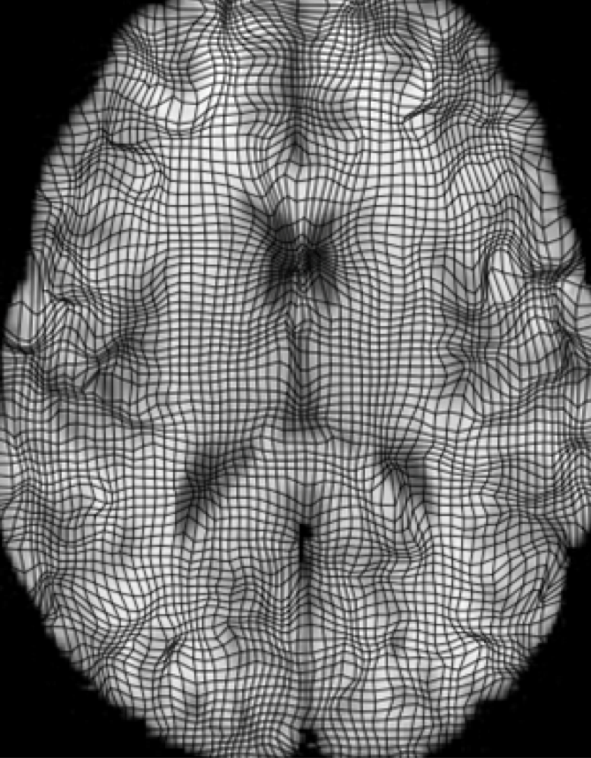
Les transformations
non-linéaires

Slide 2
Transformations non linéaires
Les transformations linéaires ne permettent pas de modéliser convenablement les déformations complexes d’un ensemble de tissus ou les distorsions géométriques inhérentes à certaines modalités d’acquisition (e.g. IRM T1 et IRM diffusion - démo)
Deux catégories de transformations non linéaires:
Transformations locales paramétriques
Transformations locales non-paramétriques (aussi appelées transformations denses)

Slide 3
Transformations denses
Principe
Un vecteur de déplacement par pixel/voxel
x’ = T(x) = x + u(x)
Nombre de paramètres?
3N, N est le nombre de pixels/voxels
Doit restreindre le choix de transformation
Inversible (difféomorphisme)
Lisse (régularisation)

Slide 4
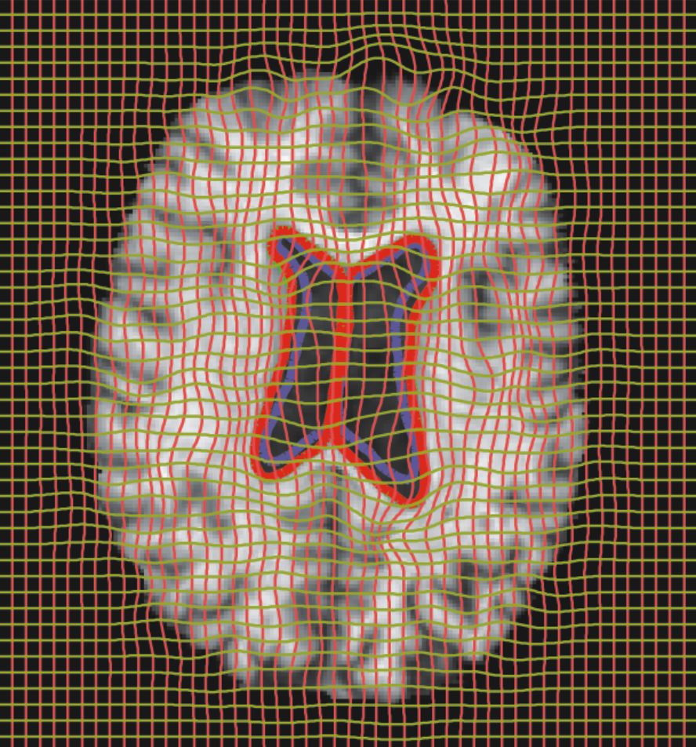
Recalage non-linéaire
Quand l’a priori est fort et les déformations de petites magnitudes
Transformations locales paramétriques
Avec des points de contrôles pour des B-Splines
Transformations denses (vecteur par pixels)
Inversible, lisse, limiter en amplitude, symétrique
Notes:
Points de controles de B splines

Slide 5
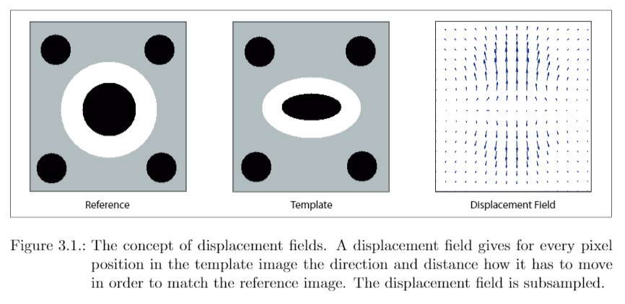
Recalage non-linéaire
Il existe plusieurs techniques.
Généralement, on peut visualiser le champ de déformation
https://www.researchgate.net/publication/267946997_Non-rigid_Registration_Using_Free-form_Deformations

Slide 6
Recalage non-linéaire
Il existe plusieurs techniques.
Ex:
Par graphes
Par modélisation directe du champ de déformation
Méthodes par patches
Avec la théorie des surfaces.
Par a priori.
(Voir Deng2022 https://arxiv.org/pdf/2203.07858.pdf )

Slide 7
Recalage non-linéaire
Il existe plusieurs techniques.
Ex:
Recalage linéaire sur chaque pixel (avec conditions)
(transformation = une matrice 4x4 pour CHAQUE voxel = image 4D)
(Voir Deng2022 https://arxiv.org/pdf/2203.07858.pdf )

Slide 8
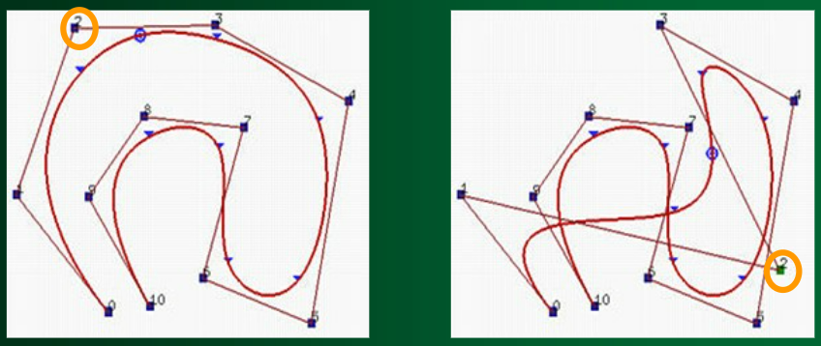
Recalage non-linéaire
Il existe plusieurs techniques.
Ex:
Par paramétrisation avec des B-splines.
https://slideplayer.com/slide/6930421/
Points de contrôles.
Xie, Zhiyong, and Gerald E. Farin. "Image registration using hierarchical B-splines." IEEE Transactions on visualization and computer graphics 10.1 (2004): 85-94.
(Voir Deng2022 https://arxiv.org/pdf/2203.07858.pdf )

Slide 9
Recalage non-linéaire
Pourquoi ?
Intra-sujet multi-modalités
Inter-sujets
Atlas / Segmentation / Moyenne de groupe
Évolution temporelle avec changements anatomiques
Notes:
Moindres carrés

Slide 10
Recalage non-linéaire
Quand l’a priori est fort et les déformations de petites magnitudes
Notes:
Moindres carrés

Slide 11
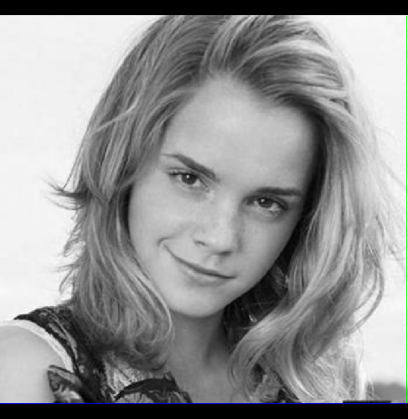
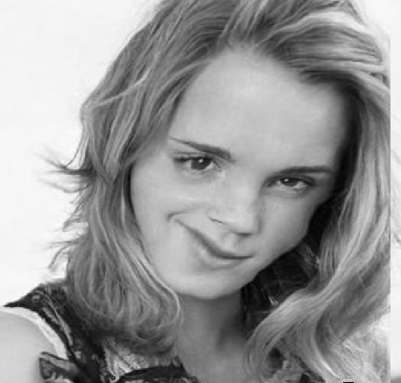
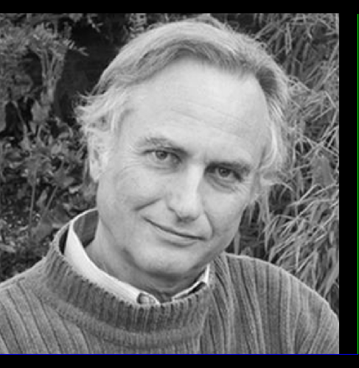
Recalage non-linéaire
Quand l’a priori est fort et les déformations de petites magnitudes
Choisir la bonne métrique et la bonne transformation
Ne pas oublier l’arrière plan et les petits détails
=
Notes:
Moindres carrés

Slide 12
Recalage non-linéaire
Exemples d’applications
Creation d’atlas (par itération)
Notes:
Points de controles de B splines

Slide 13
Recalage non-linéaire Ants Registration
Librairie de recalage
Basée sur ITK (C++)
Beaucoup de développement et de tests
Une tonne d’applications possibles
“Facile à utiliser” considérant la complexité
Une boîte noire pour les non-experts
ANTS = Advanced Normalization Tools
Notes:
Tellement complexe! Défi, allez voir ça! Plein de if else, si ça ressemble à ça, fait ça. Vraiment compliqué à lire.
Warp: une image 3D * 3. C’est aussi lourd que l’image elle-même! (3D*1 si c’est une T1!)
Maintenant, ANTS est meilleur que FSL et autres. Ils dominent encore.

Slide 14
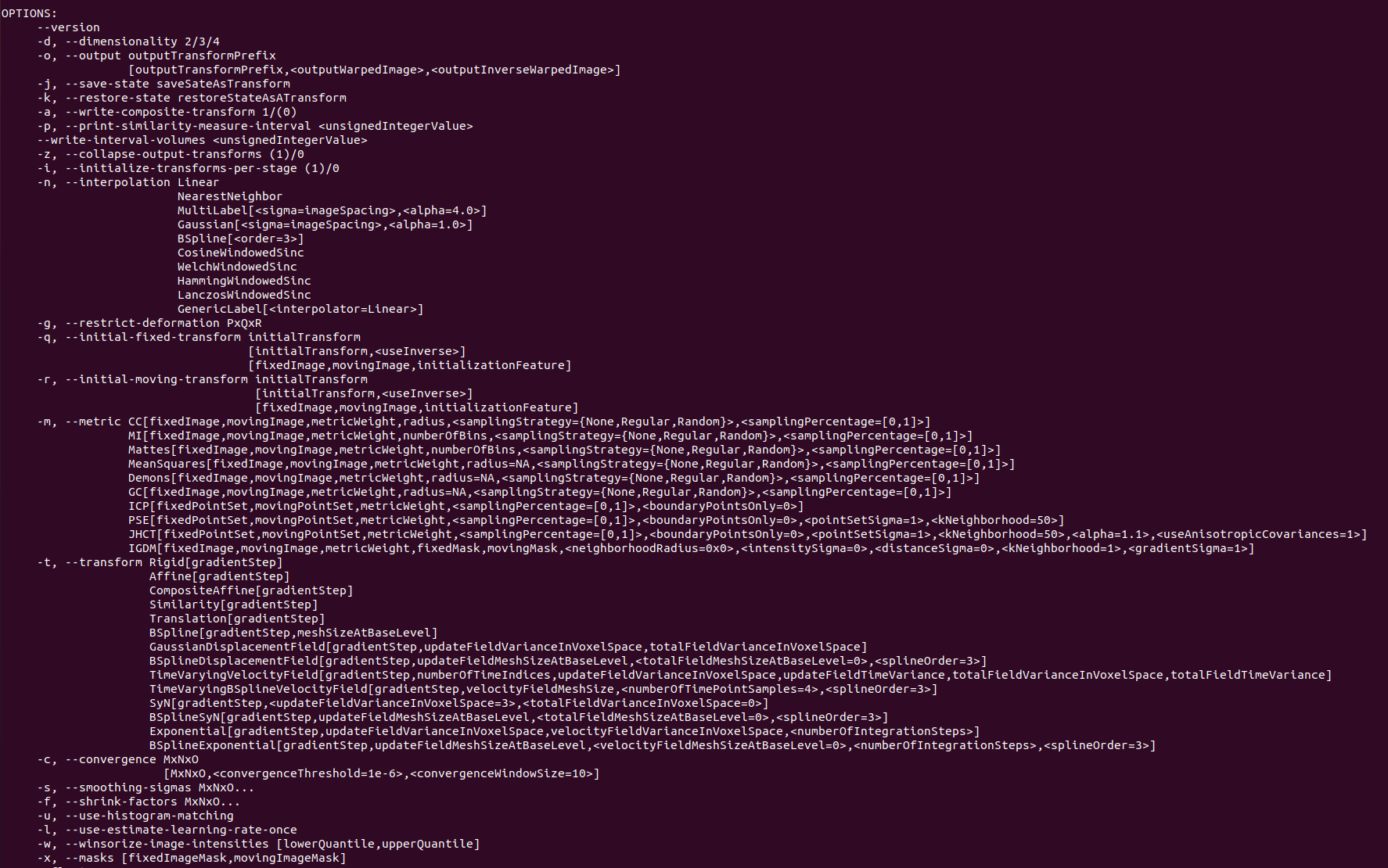
AntsRegistration -h
Notes:
SyN = symmetric diffeomorphic

Slide 16
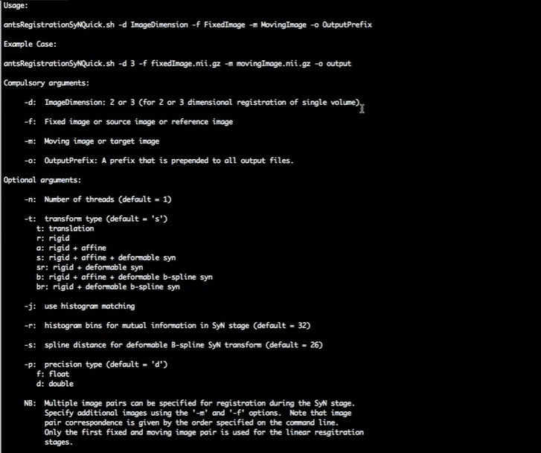
Ants SyN Registration -h
Ex: Résultat = Ants(Cible, Source)
Résultat contient (entre autres):
- ‘0Generic’: 1e grosse transfo
- ImageWarped.nii
- ImageWarp.nii
Notes:
Threads = processeurs
Option s: ce qui les a rendus connus
Ouvrir MI-Brain et montrer résultats.
Existe aussi
Shrink-factor: les images sont downsamplées. Ici 8x4x2x1 = 8 itérations très downsampled

Slide 17
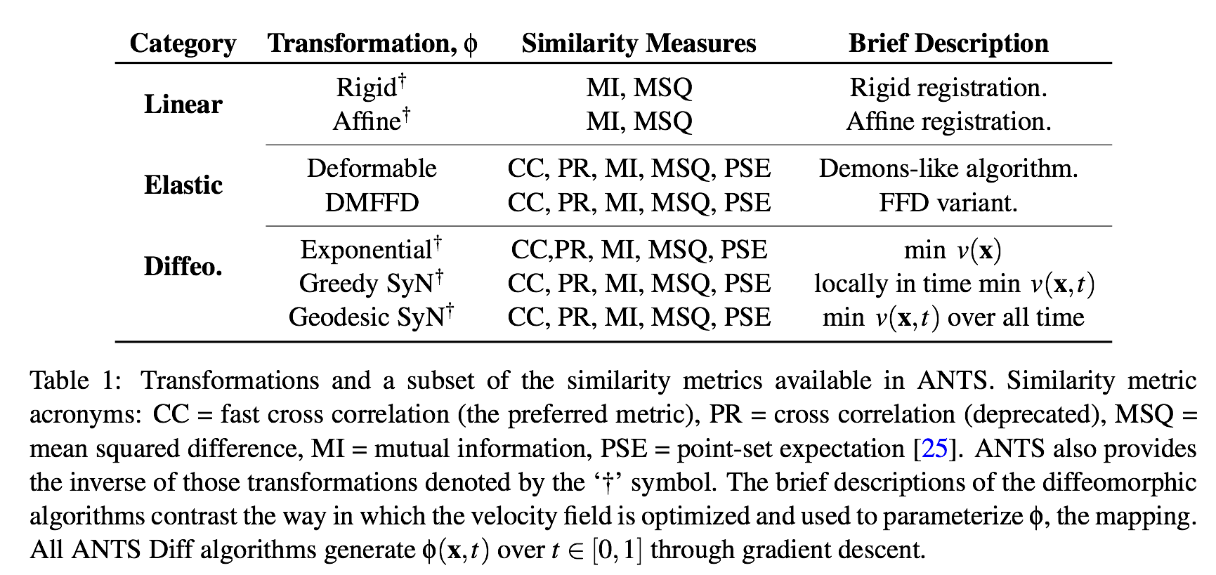
ANTS : un outil puissant
Pour votre culture: Lisez la doc ants.pdf en-ligne
Notes:
Il y a des exemples et tout. Si vous travaillez dans ce domaine, intéressant.

Slide 18
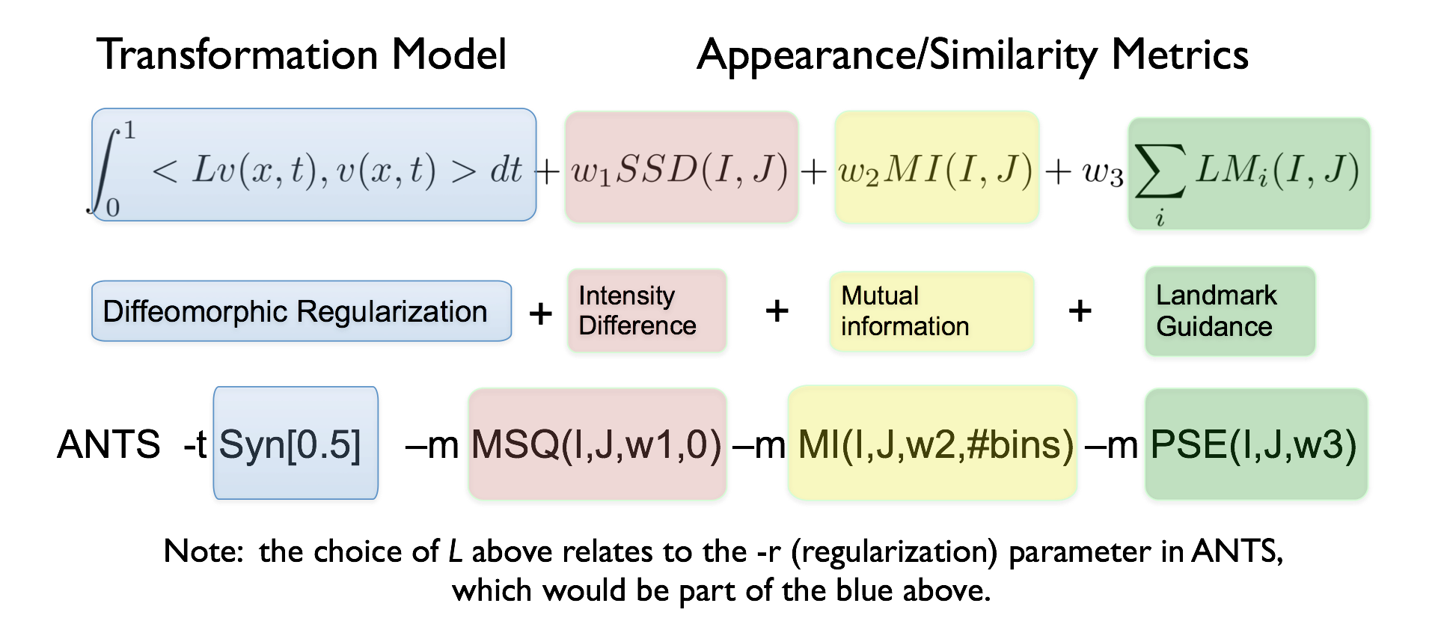
Notes:
Capable de se comparer à plusieurs métriques en essayant de maximiser ça.
Capable d’avoir plusieurs images « fixed » et plusieurs images « moving » et de maximiser la métrique avec chacune d’elles. Ex: si dans un espace, j’ai la FA, la t1, etc.
Landmark: pas expliqué mais si un expert dit: ce point là doit aller sur ce point-là.

Slide 19
Voir:
antsRegistrationSyNQuick.sh
antsRegistration
antsRegistrationSyN.sh
antsApplyTransforms

Slide 20
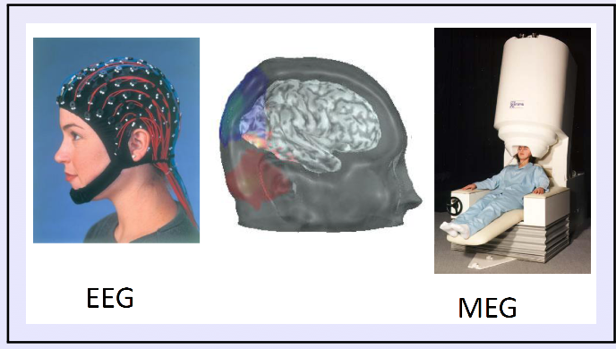
Approches géométriques
(points caractéristiques, features)

Slide 21
Approches géométriques
Sûrement les plus ‘‘naturelles’’ car analogue à l’esprit humain
On commence par identifier dans les 2 images des caractéristiques géométriques communes
Ces caractéristiques sont appelées ‘‘primitives’’ : points, lignes, surfaces, volumes, repères orientés
On réduit les images à quelques primitives géométriquement pertinentes et on cherche la trans. spatiale qui apparie “au mieux” les différentes primitives

Slide 22
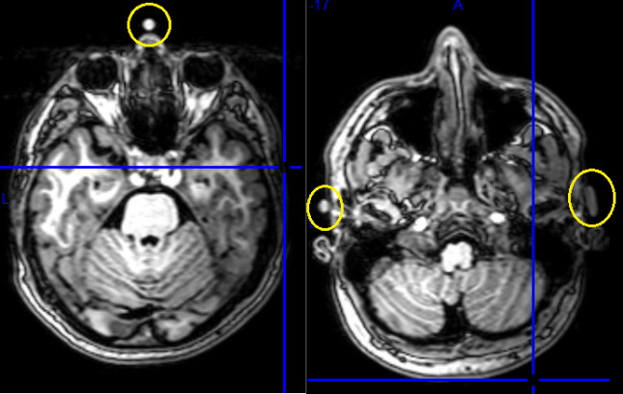
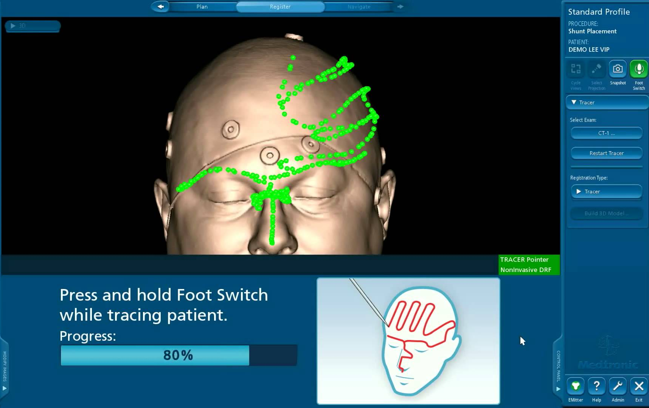
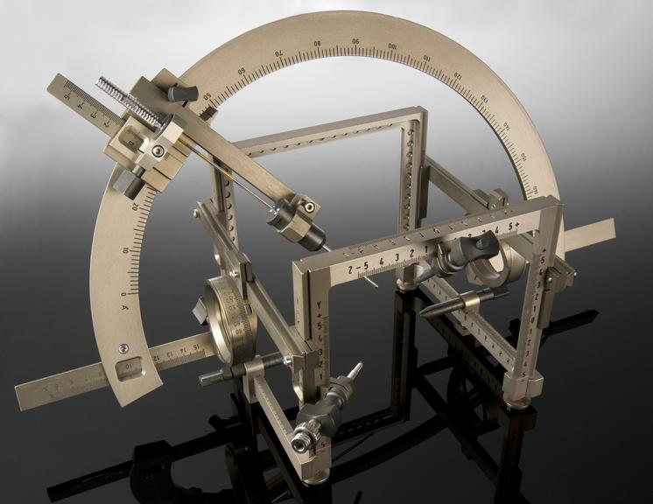
Approches géométrique
Repères externes et alignements
Notes:
Moindres carrés

Slide 23
Approches géométrique
Détection de primitives
Doit représenté la même réalité physique
Difficile entre plusieurs modalités
Bruits et déformations difficiles à gérer
Notes:
Moindres carrés

Slide 24
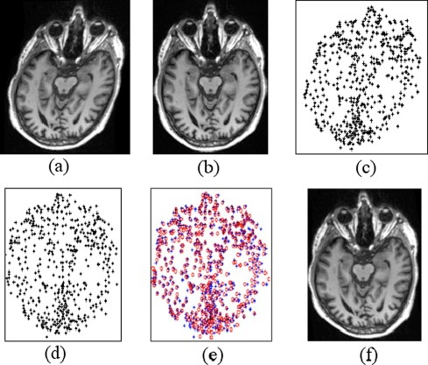
Exemple : points caractéristiques
http://www.sciencedirect.com/science/article/pii/S1077314207000756

Slide 25
Exemple intuitif
Comment recaler ces deux images ?
Notes:
Principe de base sur un cas d’école

Slide 26
Approches géométriques
Détection des primitives (ici, points de forte courbure)
Mesure: moindres carrés
Notes:
Ici les primitives sont les points de forte courbure
Approche géométrique cad basée sur une mesure ie un critère de distance qui compare des primitives détectées ert mises en correspondances dans les deux images après une étape de segmentation
Selon que la méthode de segmentation est automatique ou non, il convient de distinguer le cas où les correspondances sont connues à l’avance (primitives labélisées) du cas contraire (primitives non-labélisées) , très fréquent lorsque la segmentation n’est pas automatique
Méthodes adaptées au premier cas sont typiquement des méthodes d’ajustement aux moindres carrés ou au sens d’une métrique non-euclidienne
Dans le second, méthodes de prédiction-vérification (Besl & Mc Kay 1992, Zhang 1994), minimisation d’une carte de distances (Borgefors 1988) et l’ago ICP (Zhang 1994)
Approche iconique signifie basée sur les comparaisons des intensités des deux images
Critère non convexe car on optimise vav de T ??

Slide 27
Approches géométriques
Détection des primitives (ici, points de forte courbure)
Mesure: moindres carrés
Notes:
On voit donc ici qu’il suffit de faire tourner (rotation sens inverse des aiguilles d’une montre ie relacage rigide ) l’image source à recaler cad celle à droite

Slide 28
Optimisation : approches géométriques
Repose sur deux étapes bien distinctes
Première étape : ‘‘segmentation’’ (souvent le plus dur, surtout si effectuée de façon automatique)
Extraire les primitives significatives. Difficulté : bruit (images ultrasonores ou autres)
Les primitives doivent correspondre aux mêmes réalités physiques dans les 2 images. Difficulté: recalage multi-modal (IRM T1 - IRM diffusion, TEP/IRM)
Remarque: extraction automatique des primitives = idéal. Possible aussi:
manuel (médecin - expert)
stéréotaxiques (inclus dans les images)

Slide 29
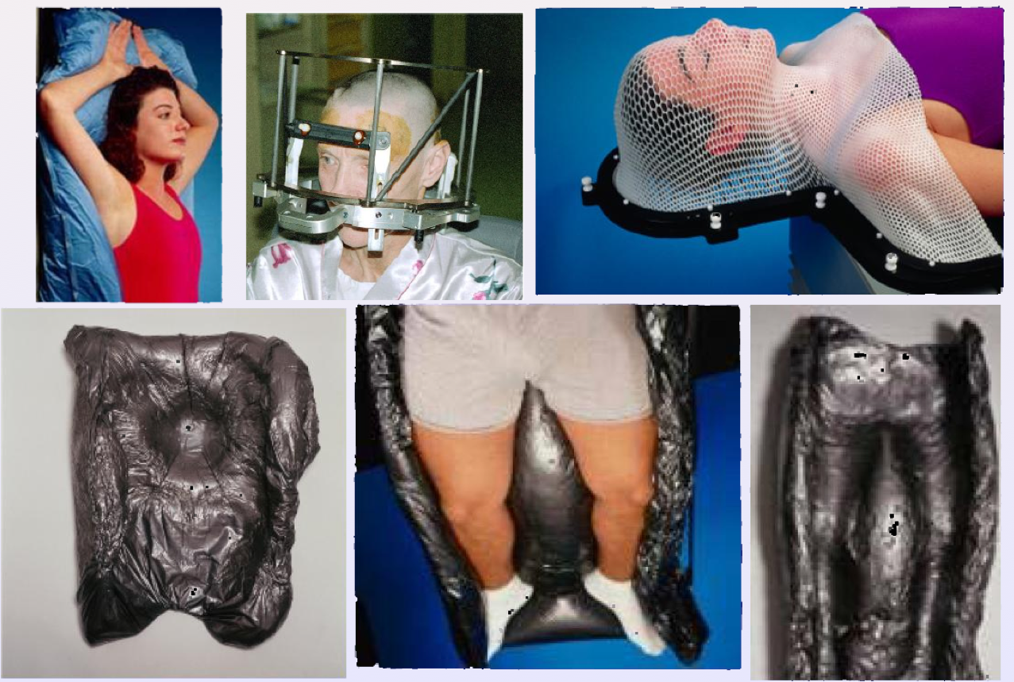
Repère stéréotaxique
Cadre stéréotaxique
Contention

Slide 30
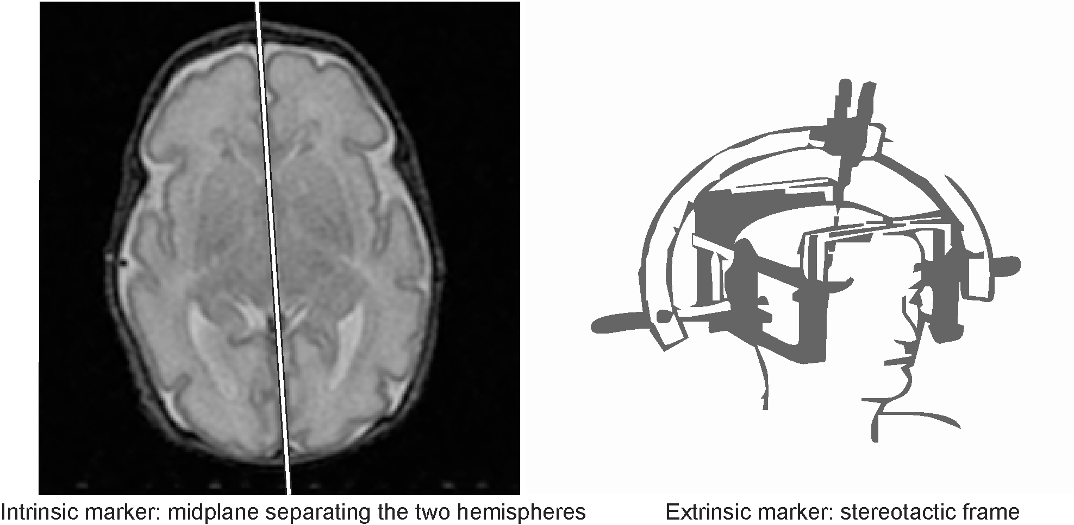
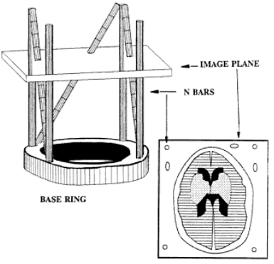
Repères intrinsèques et extrinsèques

Slide 31
Approches géométrique
Détection de primitives
Scale-Invariant Feature Transform (SIFT)
Invariants (+ ou -) à plusieurs choses
Translation
Rotation
Changement d’échelle
Changements d’angle de vue
Changements d’illumination
Plusieurs concepts sont utilisés
Multi-résolution
Flou gaussien
Histogramme d’orientation
D. Lowe, « Distinctive Image Features from Scale-Invariant Keypoints », IJCV 60(2), 2004, p.91-110.
F. Estrada, A. Jepson, D. Fleet « SIFT Tutorial », 2004
Notes:
Moindres carrés

Slide 32
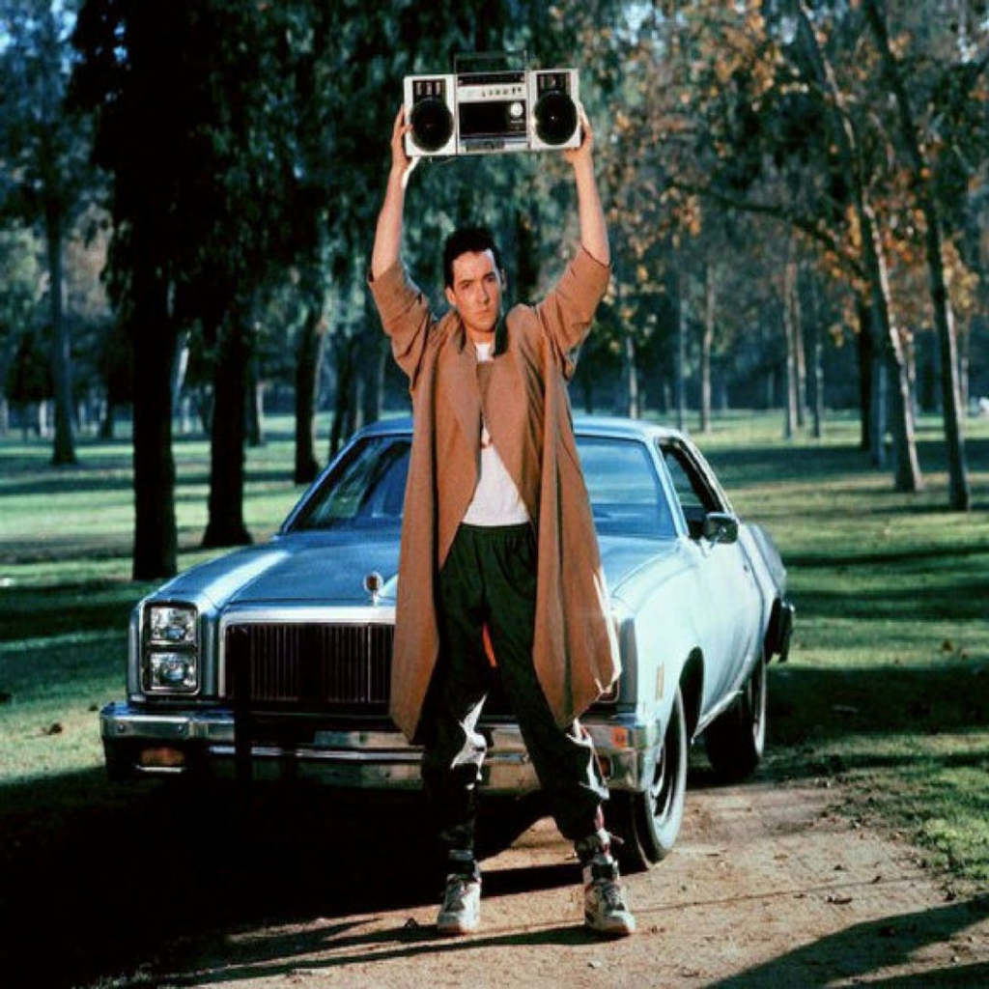
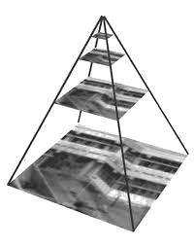
Approches géométrique
Multi-résolution
Approche facile pour accélérer des calculs
Recalage, jeux vidéo, analyse de forme
Permet d’extraire des caractéristiques majeures
x8
x4
x2
x1
Notes:
Moindres carrés

Slide 33
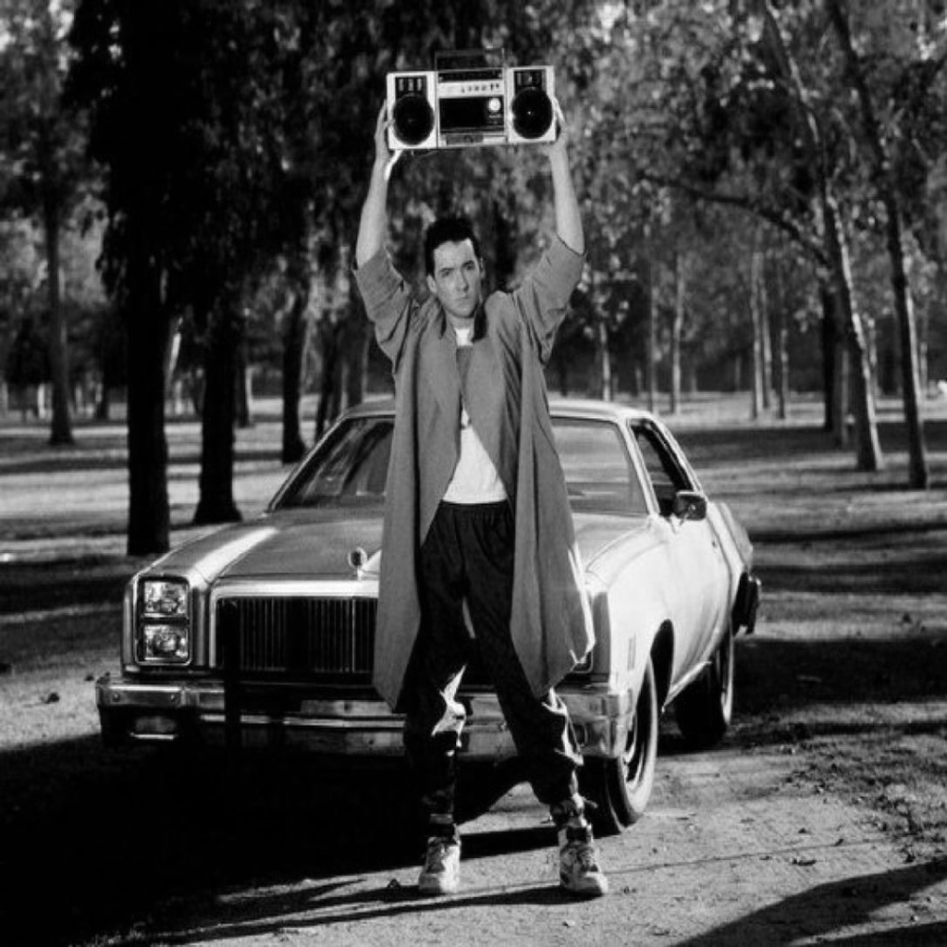
Approches géométrique
Flou gaussien et différence de gaussienne
Réduit le bruit, fait disparaître les détails
Particulièrement “problématique” aux contours
Notes:
Moindres carrés

Slide 34
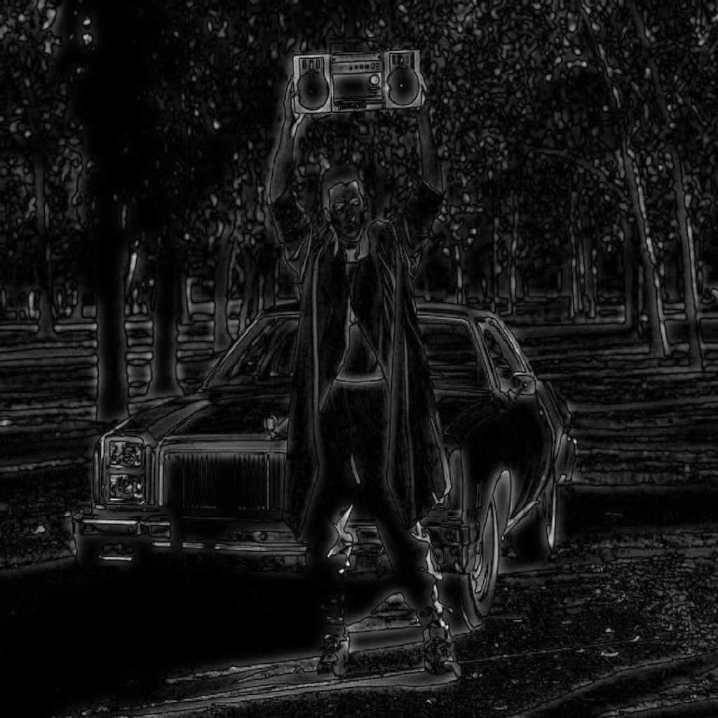
Approches géométrique
Flou gaussien et différence de gaussienne
*
-
*
Notes:
Moindres carrés

Slide 35
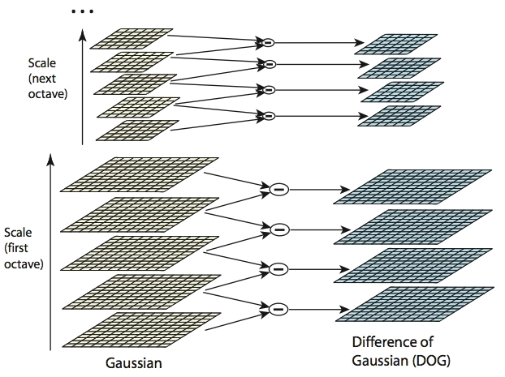
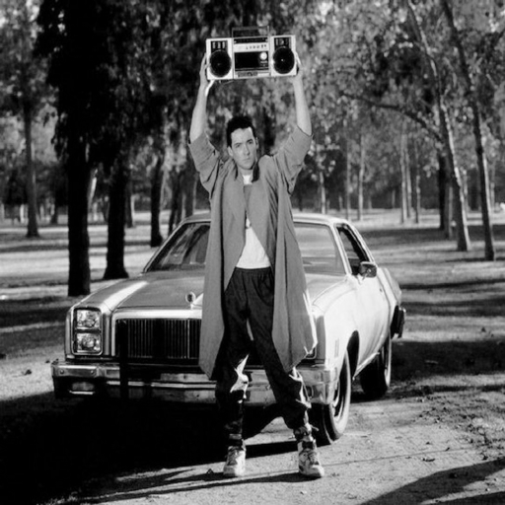
Approches géométrique
Flou gaussien et différence de gaussienne
Notes:
Moindres carrés

Slide 36
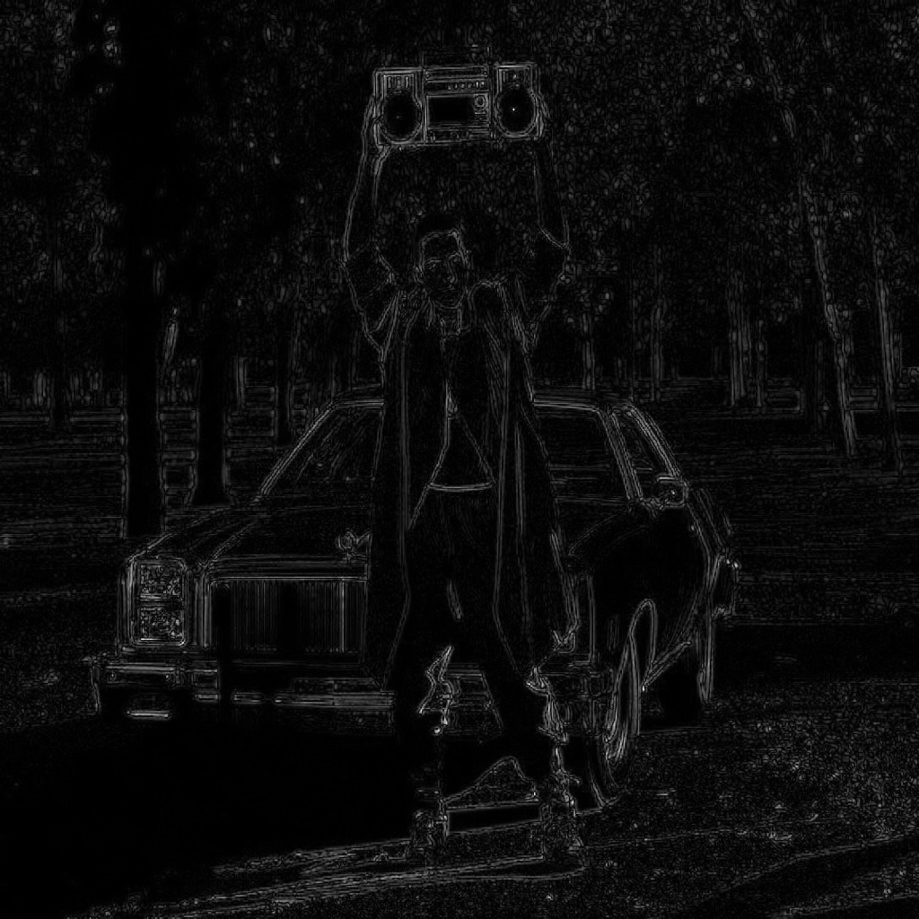
Approches géométrique
Flou gaussien et différence de gaussienne
...
...
...
...
Notes:
Moindres carrés

Slide 37
Approches géométrique
Flou gaussien et différence de gaussienne
Si un pixel est plus grand que ses 26 voisins, alors ce dernier est retenu comme étant un point caractéristique potentiel
Notes:
Moindres carrés

Slide 38
Approches géométrique
Flou gaussien et différence de gaussienne
Il sera retenue si ses équivalents aux autres octaves sont aussi retenus.
Notes:
Moindres carrés

Slide 39
Approches géométrique
Flou gaussien et différence de gaussienne
Une fois les points retenues, chacun construit son descripteur
Un voisinage de 16x16 pixels est défini, séparé en 4x4 bloc
Le gradient est calculé pour chaque pixels et un “histogramme” à 8 bins est calculé pour chaque bloc
Notes:
Moindres carrés

Slide 40
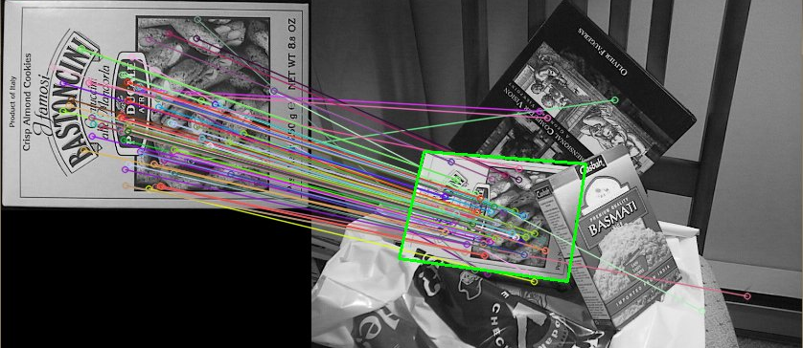
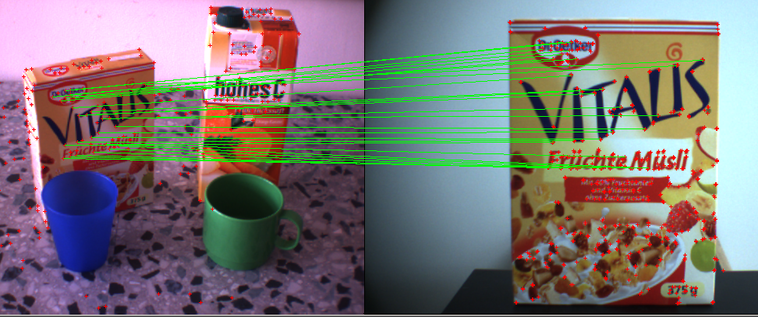
Approches géométrique
Flou gaussien et différence de gaussienne
Résultats intéressant pour les scènes naturelles avec beaucoup de détails
Très utile pour l’estimation de pose (6D SLAM)
Cas limites (texture simple et uniforme)
Notes:
Moindres carrés

Slide 41
Recalage des primitives extraites
Une fois les primitives extraites, la deuxième étape est le recalage proprement dit, i.e. calcul d’une transformation spatiale ‘‘optimale’’
Cas le plus simple, primitives labélisées : on connaît les correspondances (la k-ième primitive dans I correspond à la k-ième primitive dans J)
On cherche donc la transformation spatiale T telle que T(x^{k}) = (y^{k}) avec
x^{k} = (x1^{k}, x2^{k}, x3^{k}) coordonnées de la k-ième primitive dans l’image I
y^{k} = (y1^{k}, y2^{k}, y3^{k}) coordonnées de la k-ième primitive dans l’image J

Slide 42
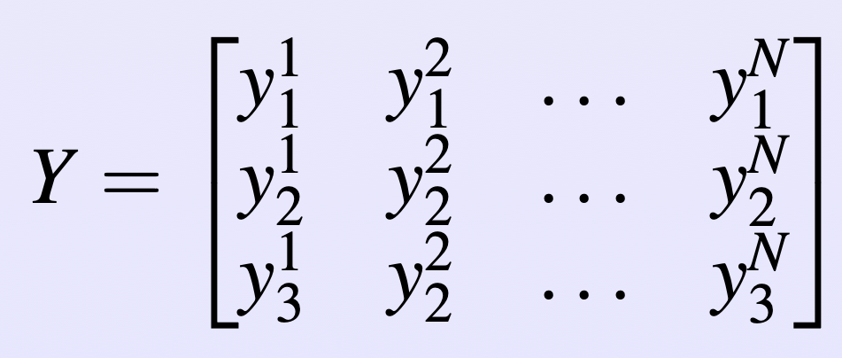
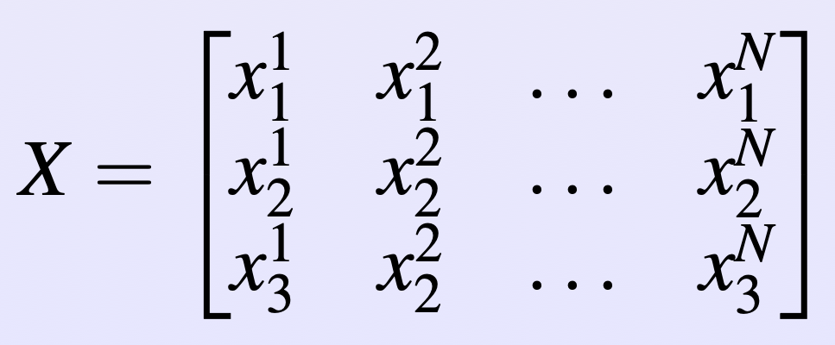
Recalage des primitives extraites
Si T est linéaire, on peut récrire sous forme matricielle : Y = T X
En pratique, pas de solution exacte
Exemple: 12 paramètres pour une transformation affine et souvent beaucoup plus de primitives + bruit

Slide 43
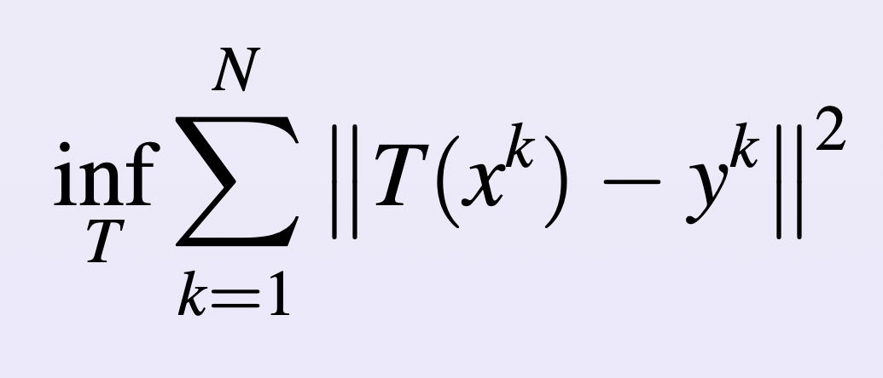
Optimisation : approches géométriques
On cherche une T qui minimise l’écart entre T(x^{k}) et (y^{k})
Méthode des moindres carrés :

Slide 44
Recalage de primitives non-labélisées
En pratique, si détection automatique, primitives non-étiquetées
On a extrait des primitives dans chaque image et on pense qu’elles correspondent aux mêmes structures anatomiques
Mais, on ne sait pas quelle primitive dans J correspond à la k-ième primitive dans I
Différentes méthodes possibles :
Algorithmes de type prédiction-vérification
minimisation d’une carte de distances
Algorithmes basées sur des correspondances floues
Algorithmes ICP (Iterative closest point)

Slide 45
ICP - Besl et McKay 1992
Étant donné 2 nuages de points x^{k} et y^{k}
On cherche à les mettre en correspondance et à trouver la transformation spatiale correspondante
On procède itérativement :
Association des points par les critères du plus proche voisin
Estimation des paramètres de transformation
Transformer les points en utilisant les paramètres estimés
Itération jusqu’à “convergence’’

Slide 46
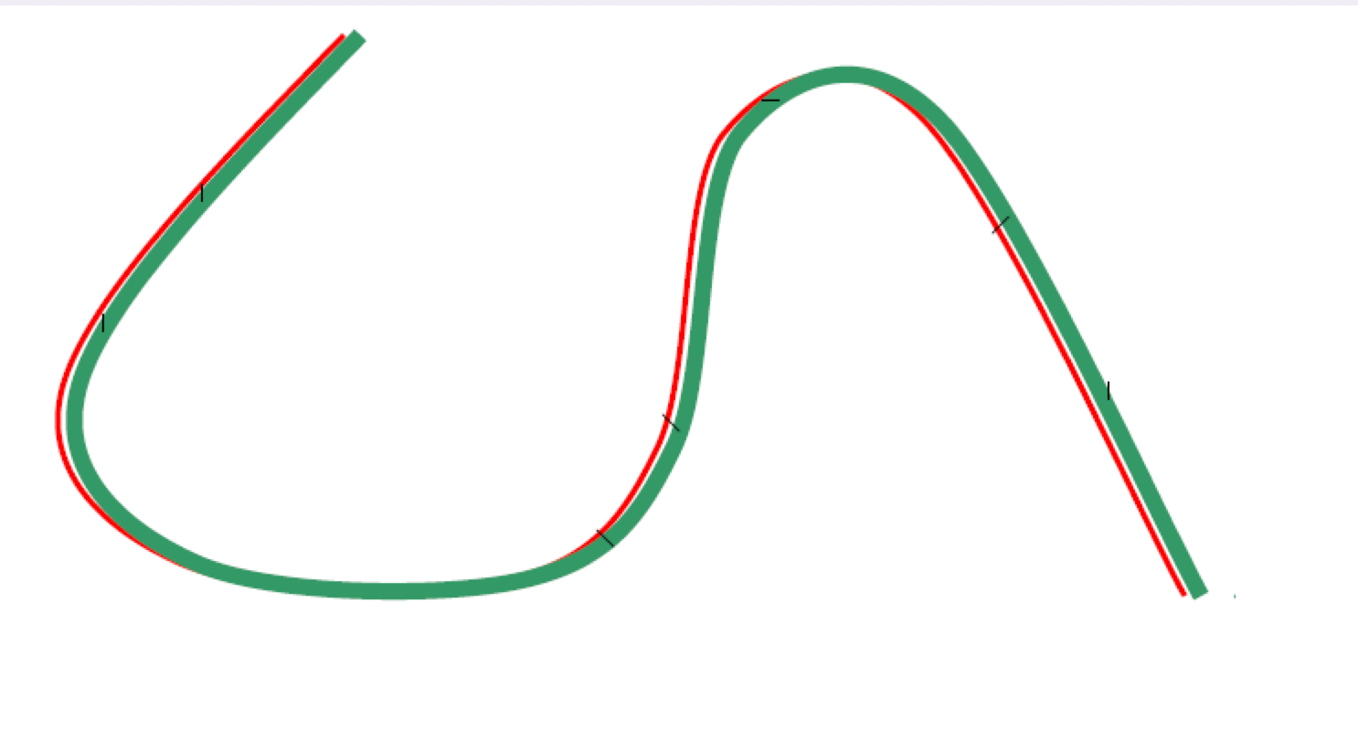
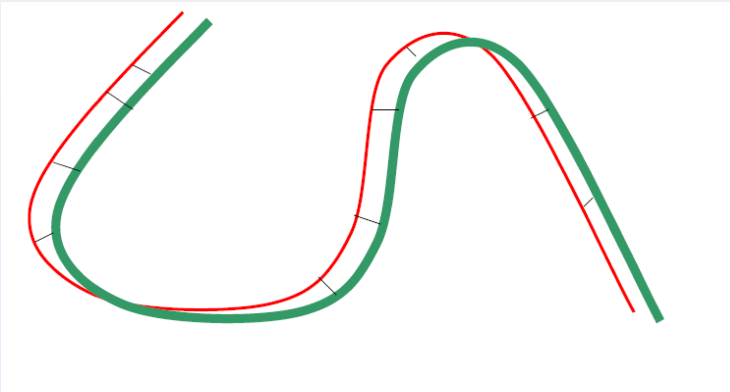
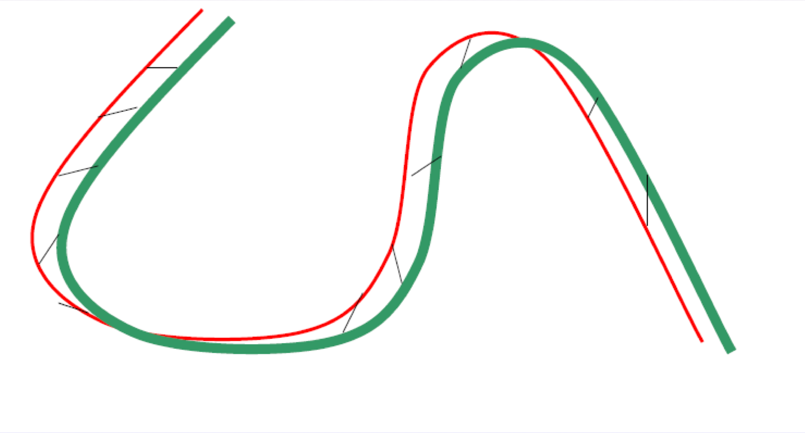
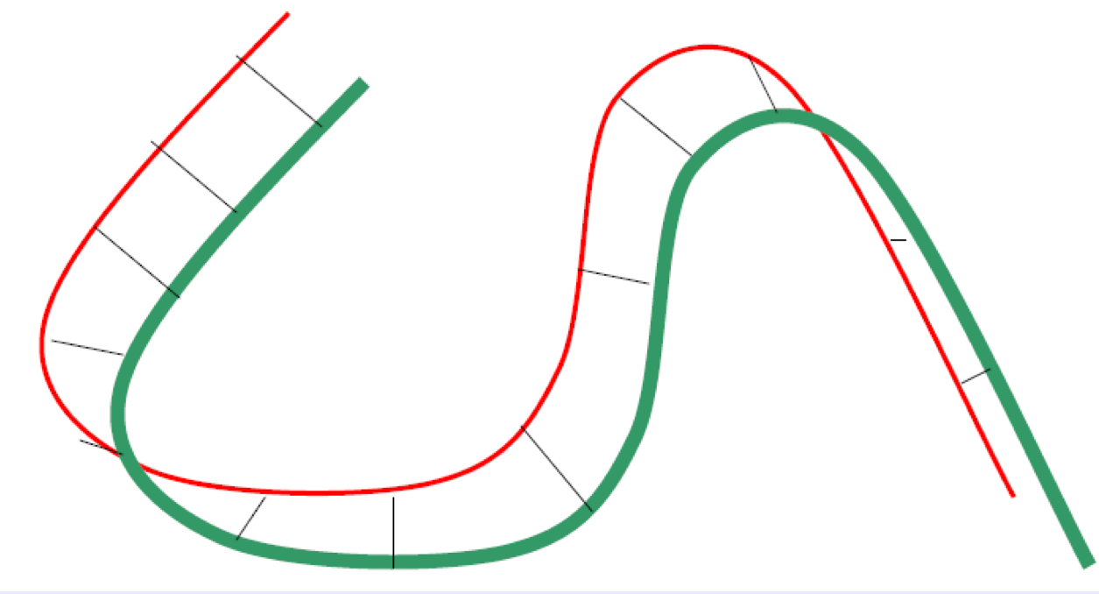
ICP
1. Association des points par les critères du plus proche voisin
2. Estimation de la transformation et 3. Transformer les points

Slide 47
Approches hybrides
(géométrique et iconique)

Slide 48
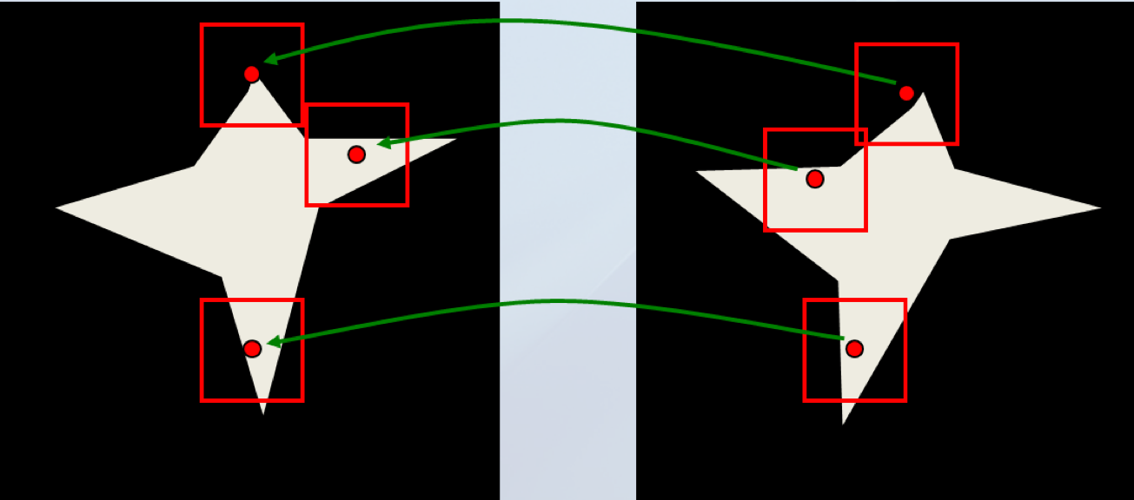
Approches hybrides :
bloc-matching
On considère des sous-images (ou “blocs’’) régulièrement échantillonnés
On cherche dans l’autre image le bloc le “plus similaire’’
On obtient ainsi des appariements entre des images ou régions (et donc des points) avec éventuellement des outliers (des données aberrantes)

Slide 49
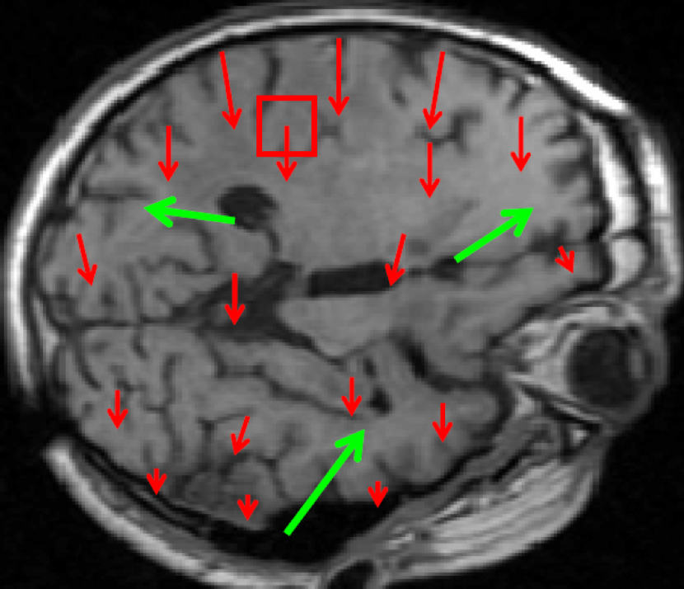
Approches hybrides :
block-matching
Pour obtenir ce bloc le “plus similaire” on choisit un critère similarité (SSD souvent), coeff. de corr. ou info. mutuelle (approche iconique)
On obtient ensuite un appariement entre les blocs:

Slide 50
Approches hybrides :
block-matching
On cherche finalement la transformation qui apparie au mieux ces blocs : souvent par moindres carrés (approche géométrique)
On itère comme pour l’ICP ou autre méthode de type simplex

Slide 51
Quelques exemples

Slide 52
Quelques exemples
Suivi longitudinal
Correction de mouvements
Multimodalité
Fusion IRM et IRM fonctionnelle
Fusion IRM et IRM de diffusion
Recalage sur des atlas

Slide 53
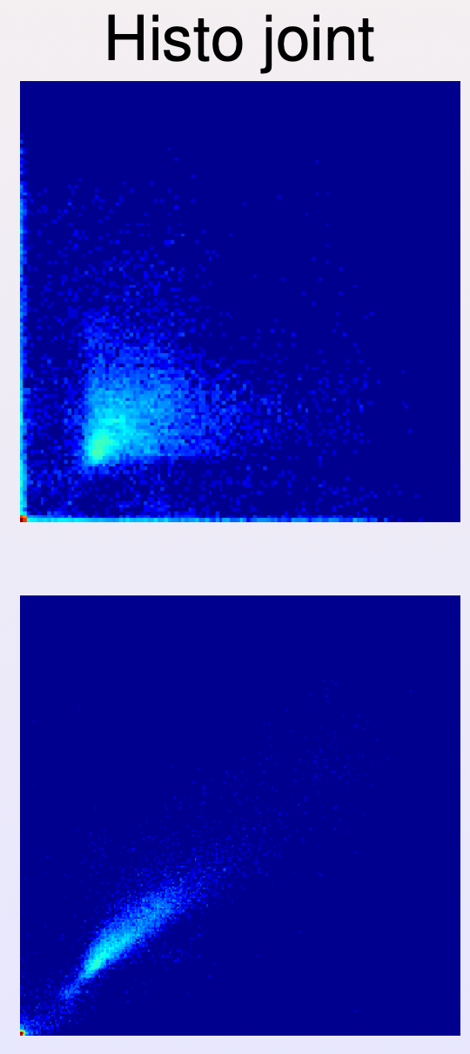

Slide 54
Correction du mouvement
Imagerie de diffusion. Intra-patient. Intra-modalité
Comparer des images pour obtenir l’information souhaitée
SSD, correlation coefficient, recalage rigide (flirt de FSL)
Demo, dwi.nii en animation comme dans votre TP1.

Slide 55
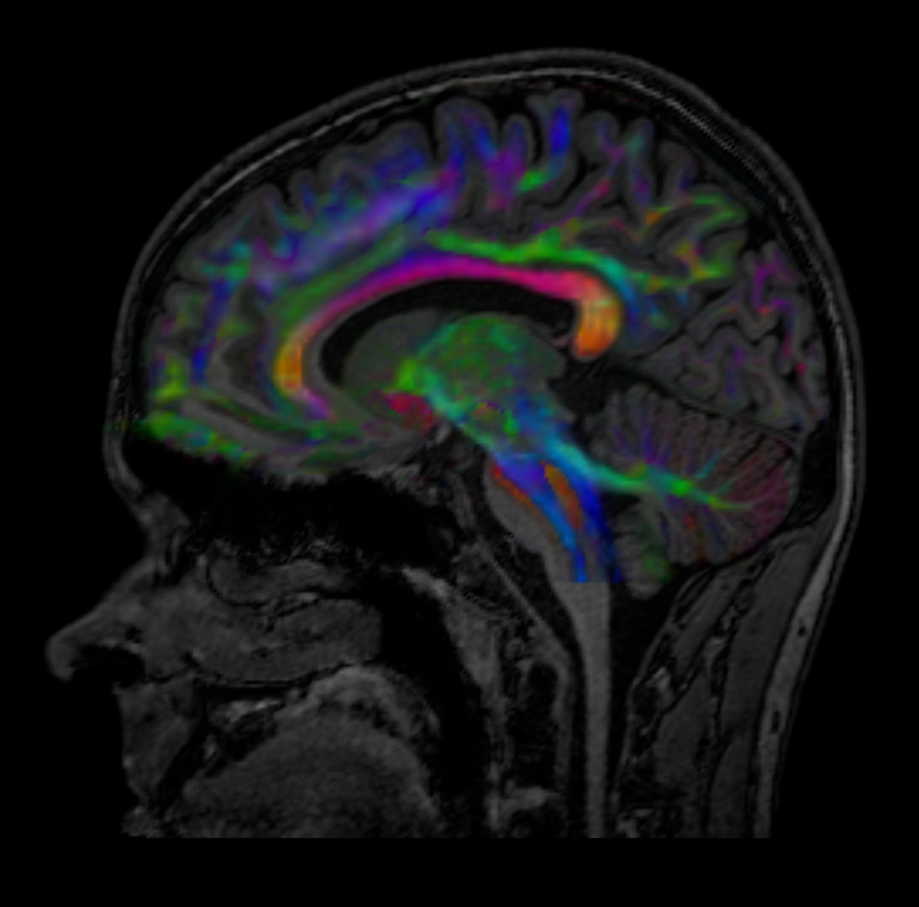
linear registration

Slide 56
non-linear registration

Slide 57
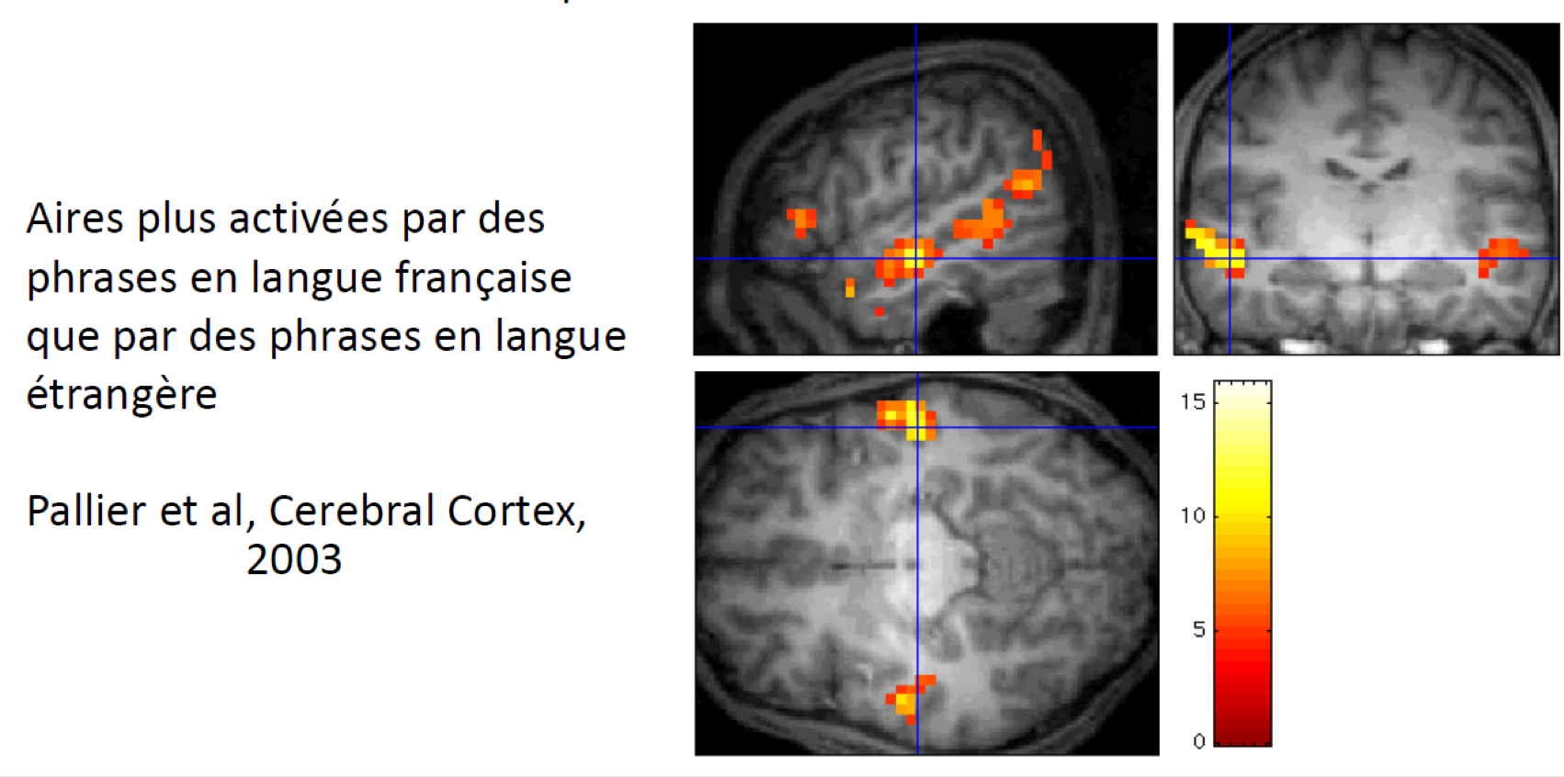
IRM/IRM fonctionnelle
Intra-patient. Multi-modalité.
rapport de corrélation ou information mutuelle. (flirt)
Cours de Whittingstall

Slide 58
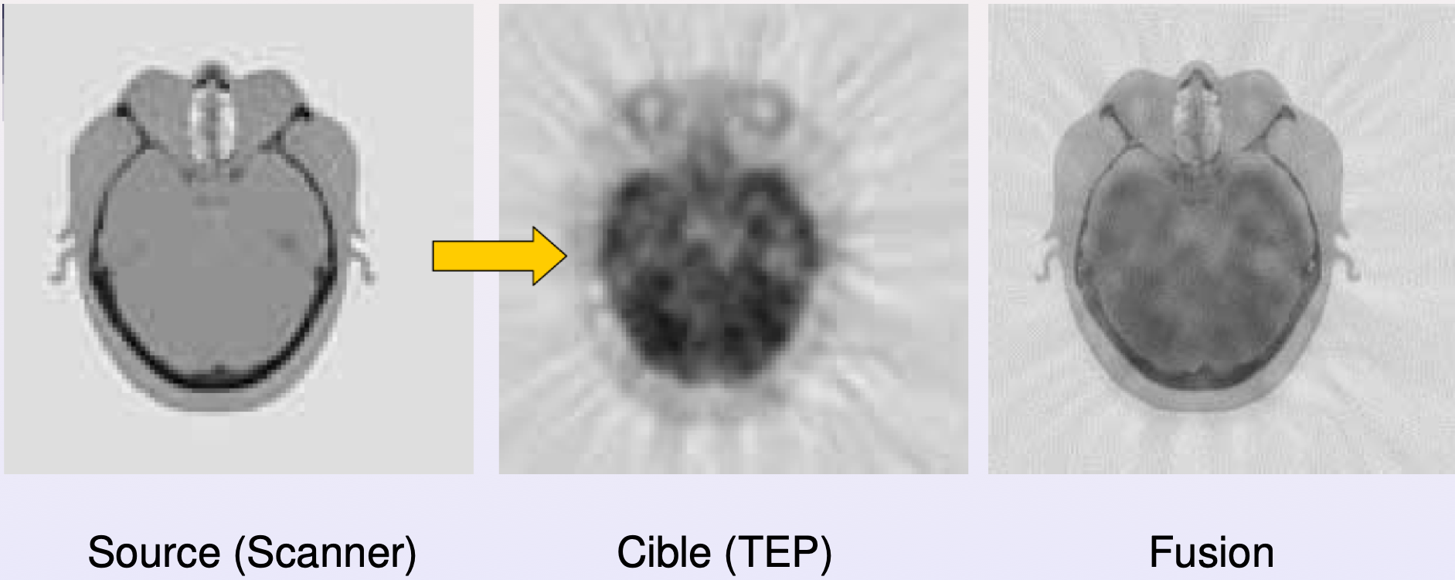
TEP/IRM
Intra-patient. Multimodalité.

Slide 59
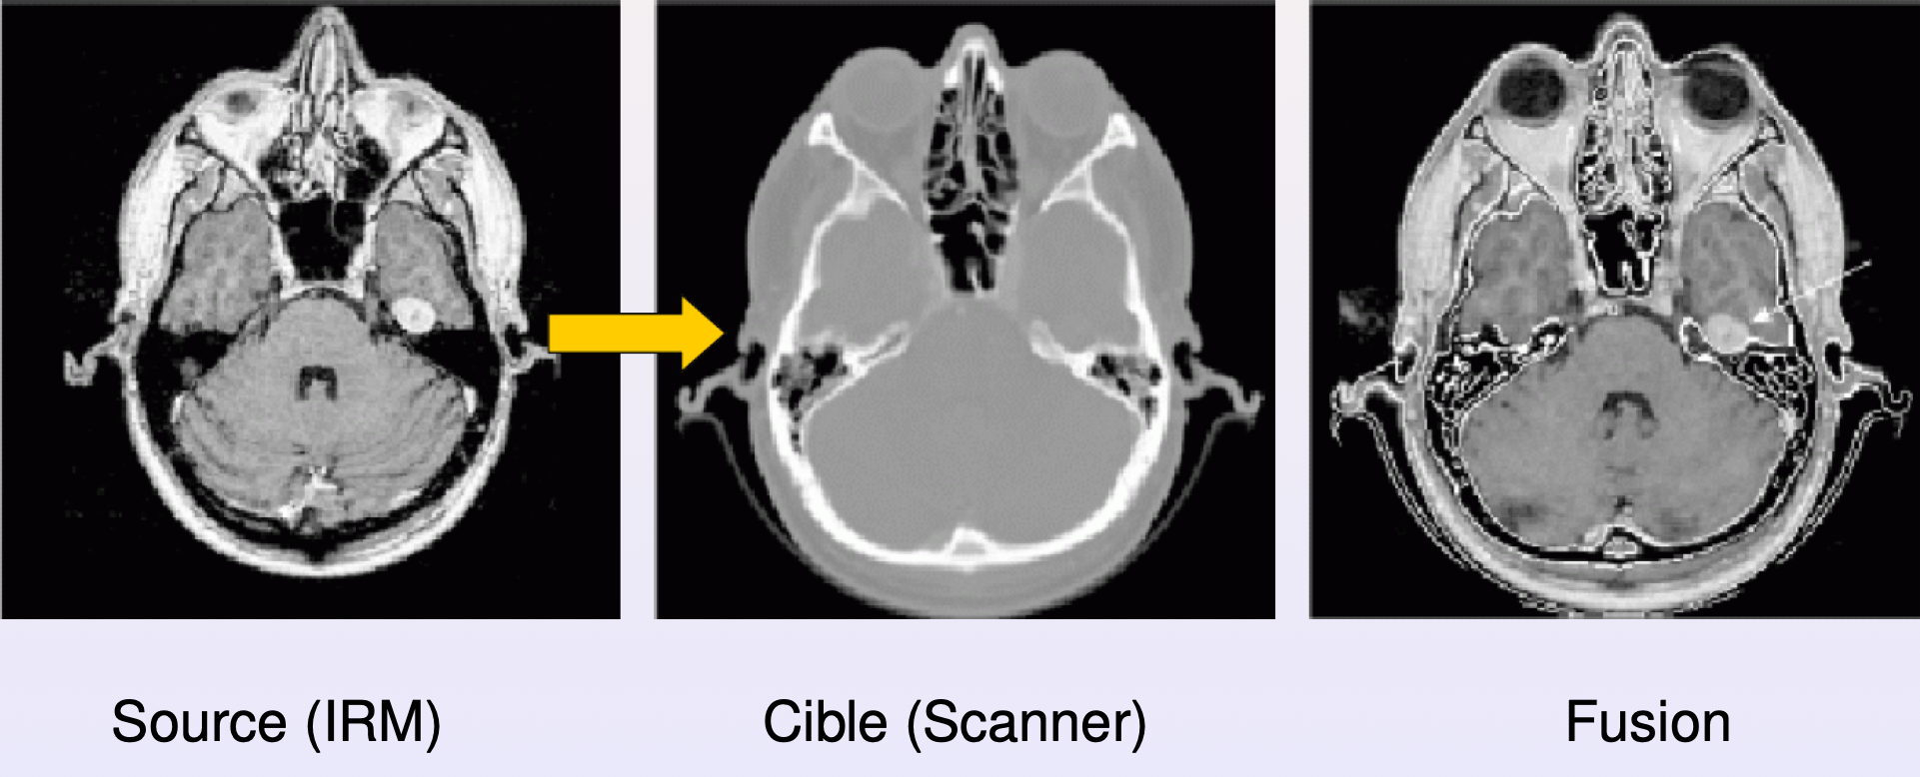
IRM/TDM

Slide 60
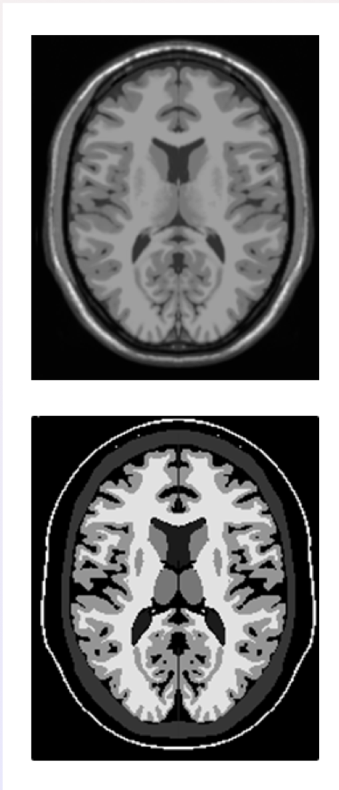
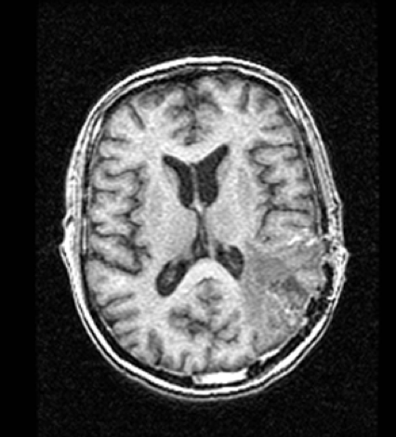
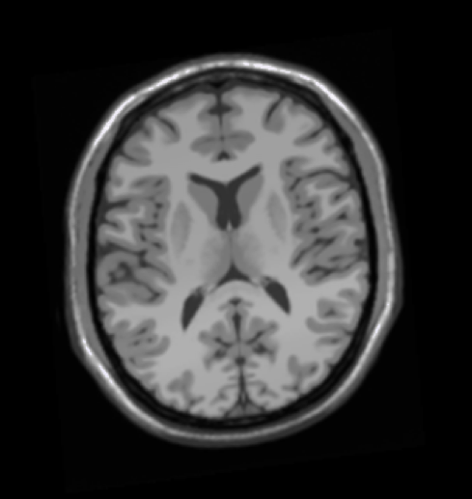
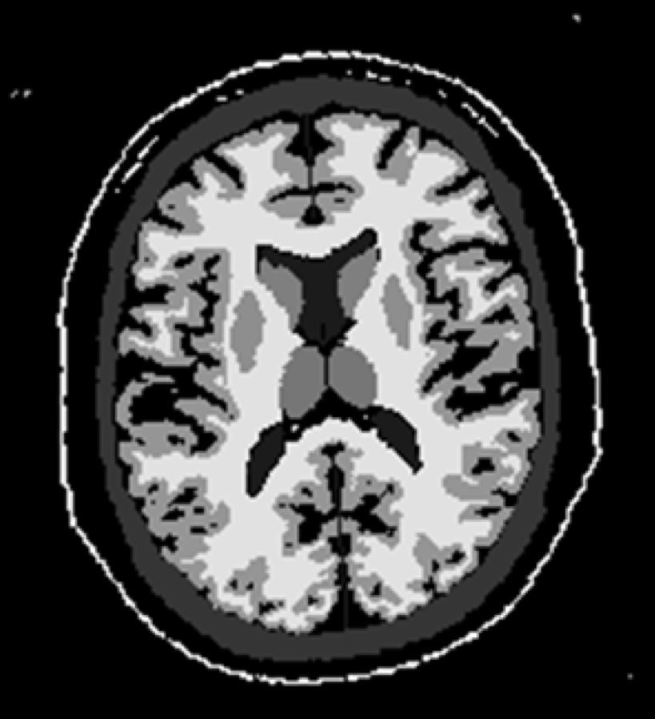
Atlas: inter-patient, intra-modalité
patient
recalage affine
atlas

Slide 61
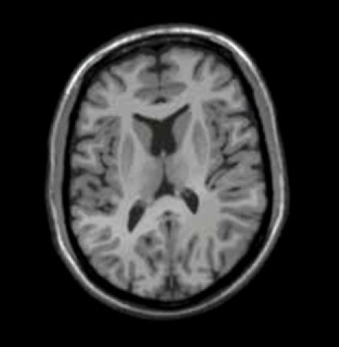
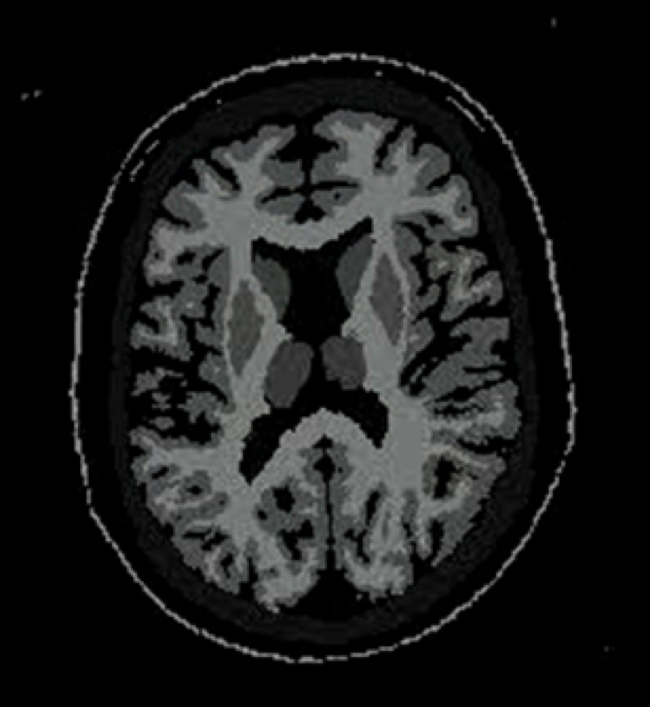
Atlas: inter-patient, intra-modalité
patient
recalage nonlinéaire (ANTS)
atlas

Slide 62
Affine vs non linéaire
Affine
non linéaire

Slide 63
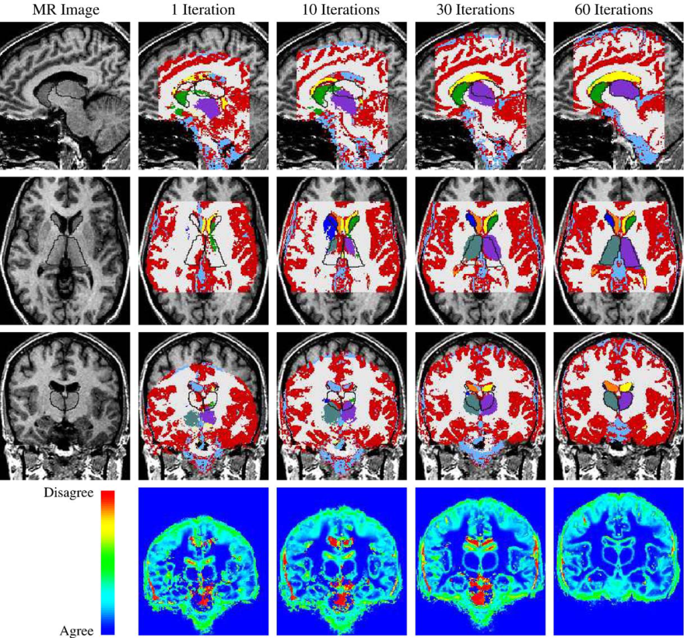
Iterative atlas-based brain segmentation, in conjunction with nonrigid registration.
Kilian M. Pohl et al
A Bayesian model for joint segmentation and registration
NeuroImage, 2006

Slide 65
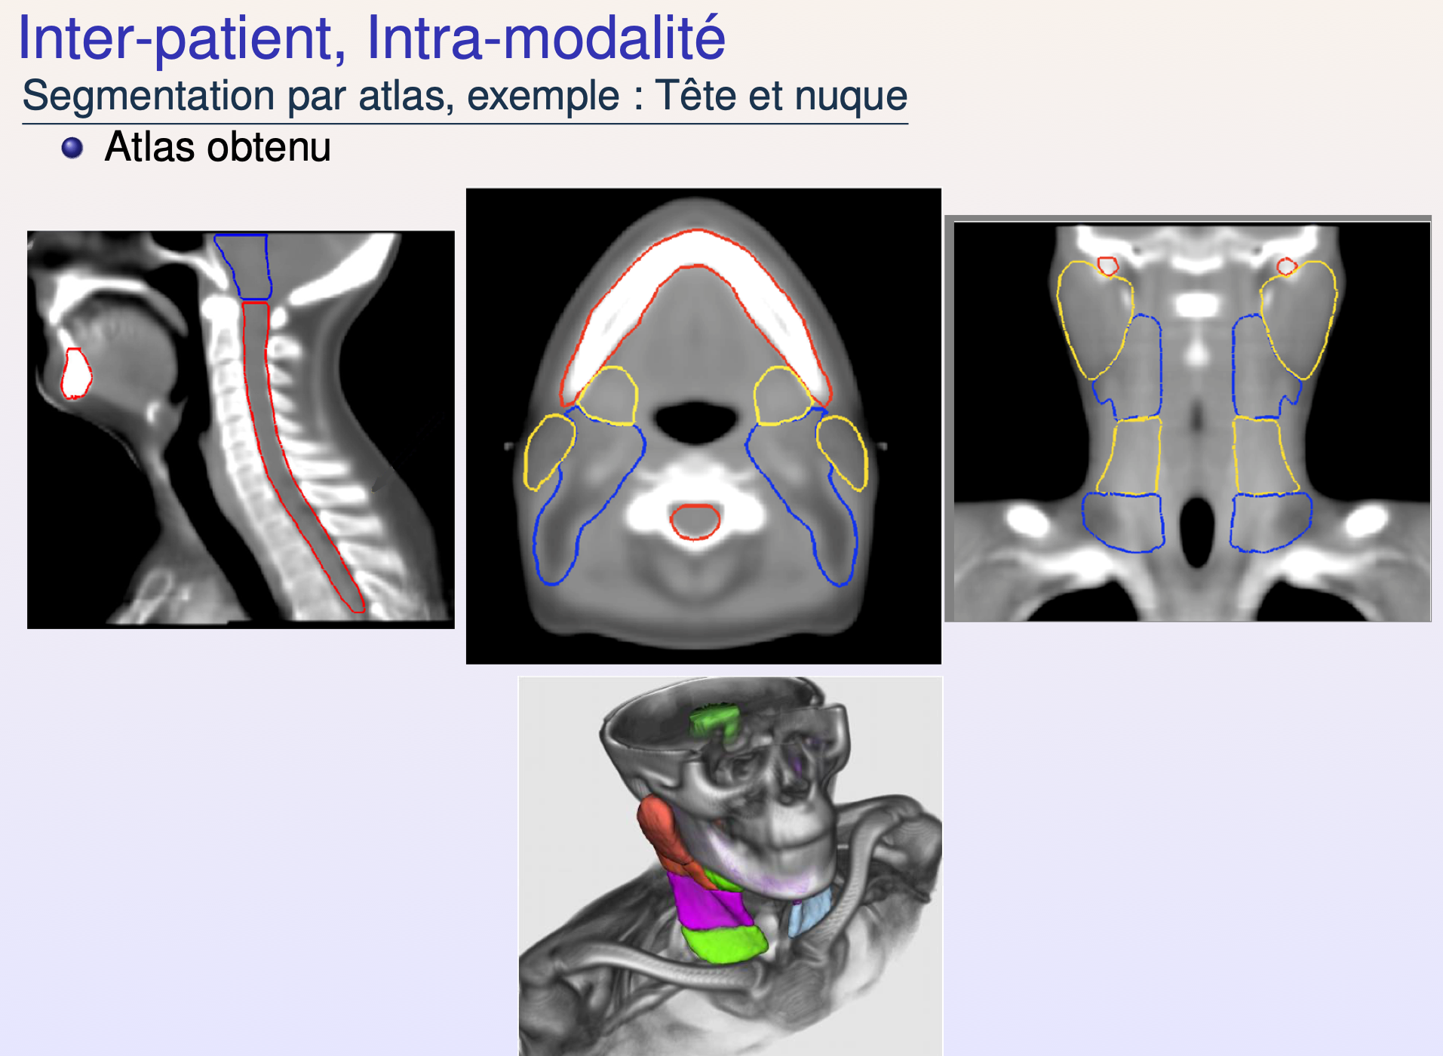

Slide 67
Évaluation du recalage

Slide 68
Recalage non-linéaire
Évaluation des résultats
Qualitative
Simple inspections visuelles
Sans échelle reproductible
Semi-qualitative
Critères visuelles standardisés
Comparaison à des repères manuels
Quantitative
Métriques peu intuitives
Peu représentative de la vision humaine
Notes:
Points de controles de B splines

Slide 69
Évaluation de recalage
Comment évaluer quelle méthode fonctionne mieux?

Slide 70
Différentes méthodes d’évaluation
Visuelle (qualitatif)
Semi-quantitatif
Quantitative
En fonction de l’application
Comparaison des images recalées
Comparaison des transformations (référence?)
Comparaison des segmentations obtenues (atlas)

Slide 71
Évaluation qualitative
Inspection visuelle par un clinicien ou un expert
Souvent la première étape
Avantages:
Inspection selon de multiples critères et connaissances a priori
Aucun développement nécessaire. Juste de la visu.
Inconvénients:
Varie selon l’expert ou la personne (STAPLE)
Long: difficile à effectuer sur une grosse banque de données
Clinicien dure à attraper...

Slide 72
Évaluation semi-quantitative
Objectif: réduction de la subjectivité de l’évaluation qualitative
Définition d’une échelle de notation
Basé sur des critères bien définis et identifiables (échelle CHIPS, European Task pour le vieillissement)
Exemple
Évaluation de segmentation par recalage d’atlas
Score entre 0 et 5
0 = aucun recouvrement
5 = recouvrement parfait

Slide 73
Évaluation semi-quantitative
Comparaison entre deux méthodes de segmentation/recalage d’atlas

Slide 74
Évaluation semi-quantitative
Avantages:
Permet de prendre en compte des attentes précises
Moins subjectif, plus reproductible
Inconvénients:
Reste subjectif
Difficulté d’une bonne définition de critères de notation
Difficile à utiliser pour des comparaisons de recalage pure

Slide 75
Évaluation quantitative
Objectif: produire des scores normalisés
Avantages:
Critères objectifs, reproductibles, automatisés
Inconvénients:
Critères plus simplistes
Différents critères disponibles:
Comparaison d’intensité des images
Comparaison de transformations
Comparaison de landmarks
Comparaison de segmentations obtenues

